Slide 1
Identitet 25. februar 2023
Hvem er du?
Hvor vil du hen?

Slide 2
Mit ønske med denne dag
Ned i kroppen 9.15
Kort præsentation 10.15
Fokus på identitet 10.30
Fedtfængsel
Frokost 11.30/12.00
Mere fokus på Identitet, mastery 12.30
Ned i kroppen 13.30
Afsluttende meditation14.15
Tegne -afsluttende runde 14.40

Slide 3
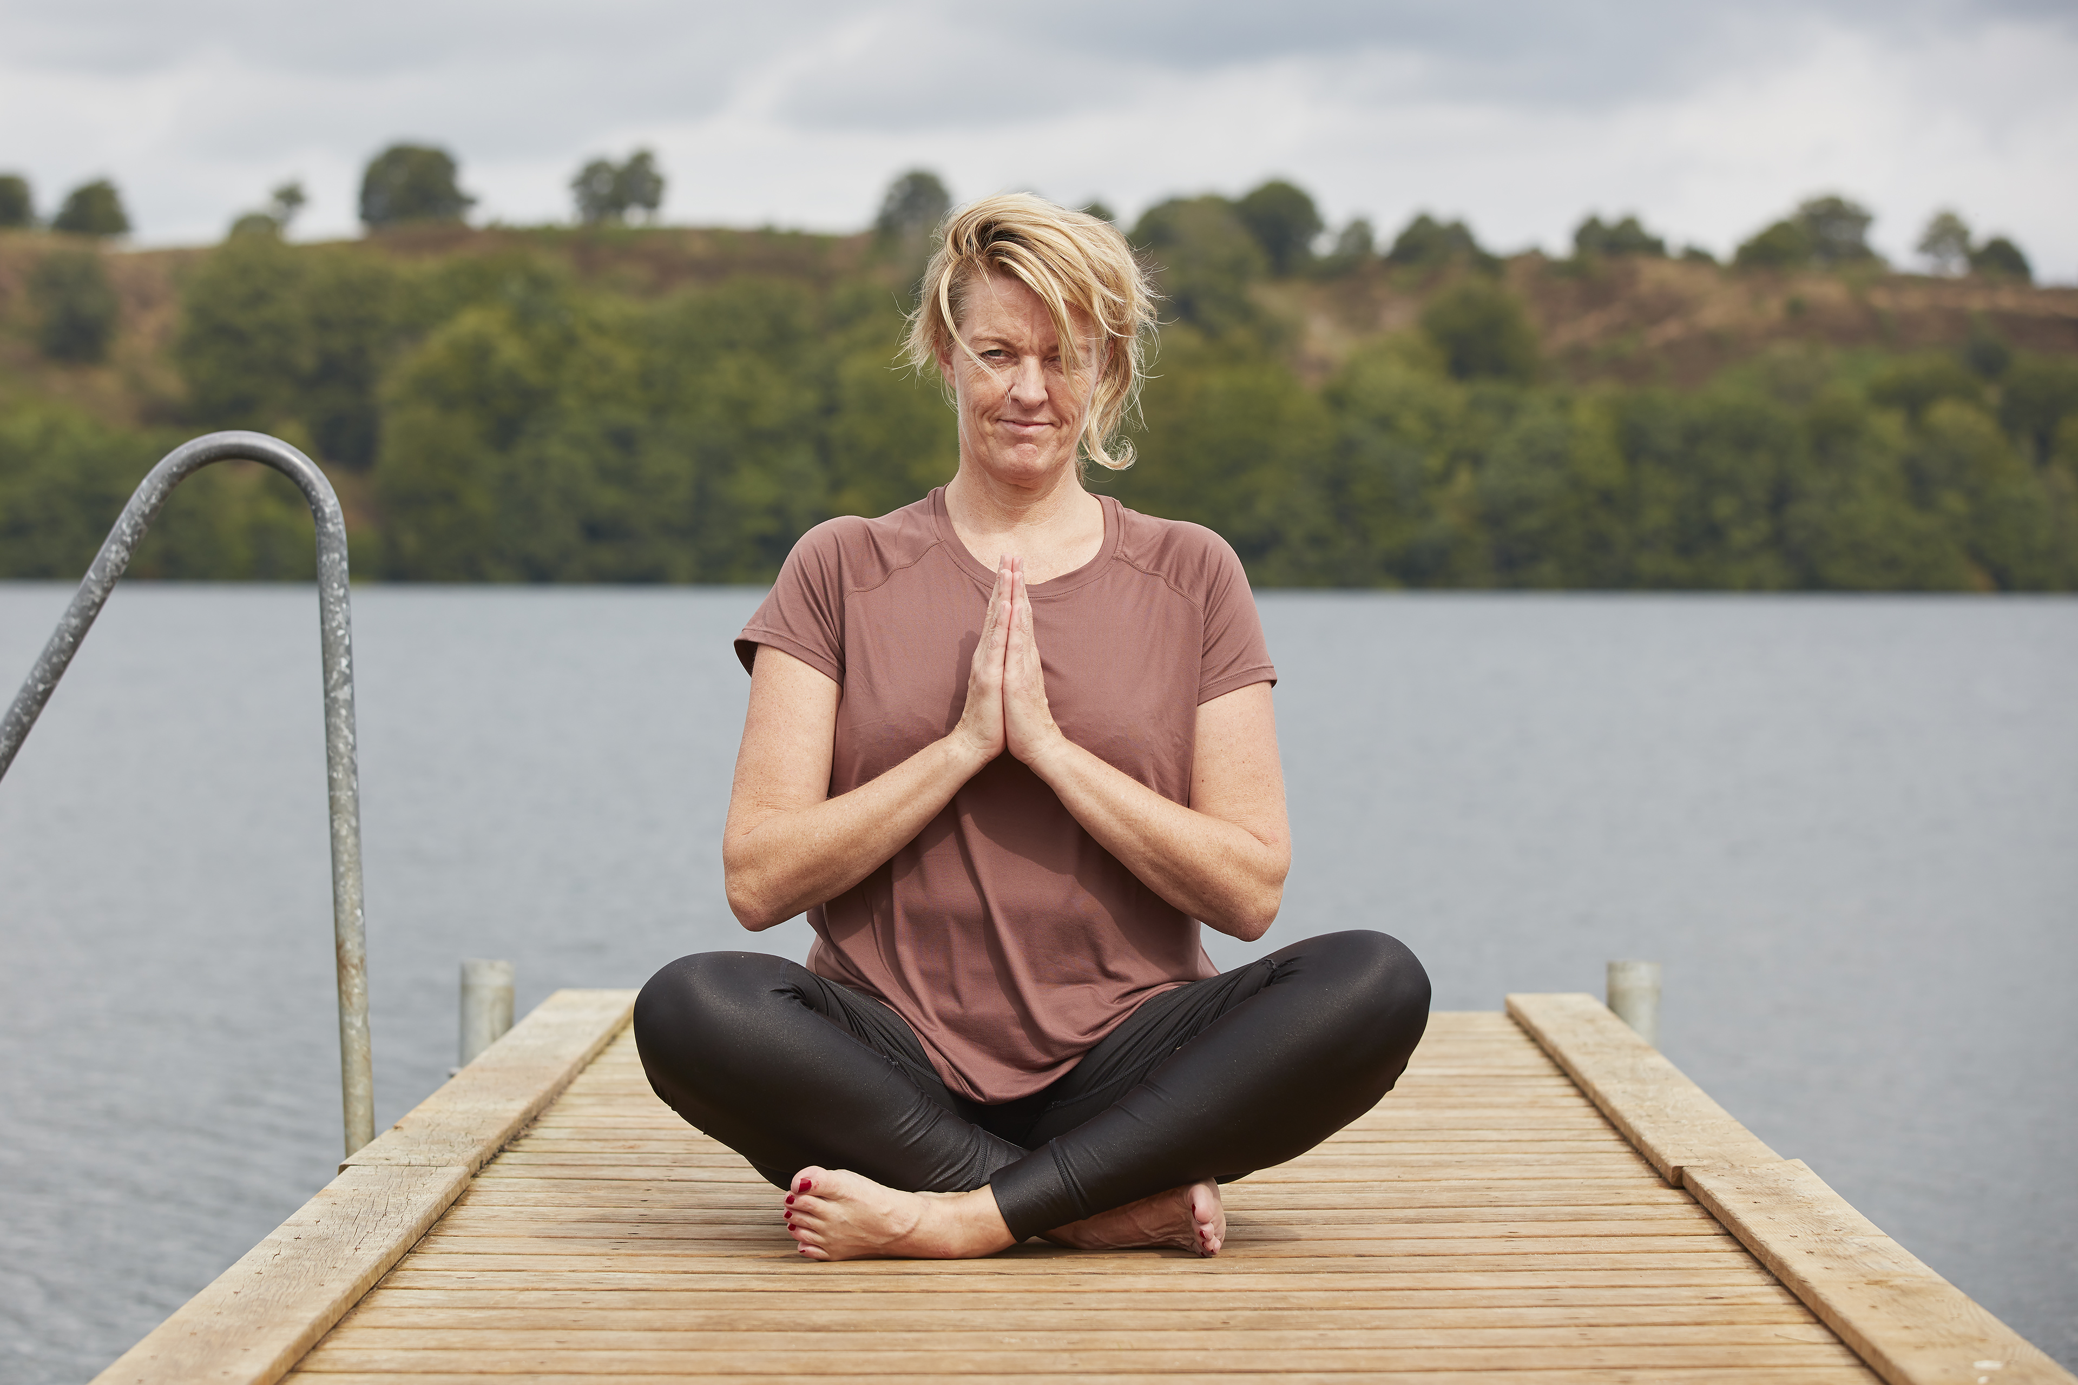

Slide 4
Identitet
Et begreb, der anvendes om de træk ved en person, der tilsammen kendetegner eller afgrænser personen som forskellig fra andre.
Værdier: hvad der er vigtigst for dig som menneske?
Standarder – hvad er dine standarder i dag?
Hvad er dine standarder på næste niveau?

Slide 5
Opgave: 15 min
Hvad er dine værdier?
Hvad er vigtigt for dig?
Hvad er din identitet i dag?
Hvem er du?
Jeg er sådan en person, som…..

Slide 6
Fedtfængsel
Du er omgivet af velmenende mennesker, som bakker dig op.
Men obs – de ønsker at du skal forblive som du altid har været – ikke kilomæssigt, men væremåde Sød, rar, eftergivende, hjælpsom
Du skal bare tabe dig og forblive den samme!
Men det er ikke muligt!
Du begynder at blive egoist – selvkærlig
Altid har du været hende, der eksisterer ved at gøre en masse for andre – du måtte føje dem for at have det godt. Dem først!

Slide 7
Men.. Du skal lære, at ud har ret til at eksistere uden at gøre noget! Du er værdig!
Men når du ændrer dig, får det også betydning for dem, positivt
Tilbage på plads!
Din test, hver gang folk reagerer
Holder du fast? Falder du i?
Ensomhed – mærkes – du har altid mærket den – men løbet fra den, ved at holde dig aktiv – og du forlader dig selv. Troskab til dig selv

Slide 8
Du bliver testet!
Troskab til dig selv, smerter fysisk og psykisk – du får lyst til at smide håndklædet i ringen, tingene giver ikke mening.
Hold ud
En gave til dig selv – du lever i overensstemmelse med den, du virkelig er
Du kommer til at holde af den, du er.
Når du holder af dig selv, accepterer, respekterer dig selv ved at tage ansvar for dig – så mærker du også at andre respekterer dig.
Kun du ved, hvad der er rigtigt for dig!

Slide 9
Vejen ud af fedtfængslet!
Opgave 30 min ca
Tegn dig selv som nu eller da du vejede mest – lad den fylde hele papiret
Skriv udenfor billedet
Hvad gør hun?
Hvad kan og viser hun af sig selv?
Hvordan har hun det?

Slide 10
Videre opgave:
Tegn nu den kvinde indeni den tykke, som du ønsker at se ud
Skriv udenfor billedet
Hvad gør hun?
Hvad kan og hvad viser hun af sig selv?
Hvordan har hun det?

Slide 11
Redskaber
Den tynde /nye version af dig skal have redskaber for at fx mod, visdom, kraft
Evt symboler, eller konkrete handlinger
Fx et sværd, der skærer igennem alt det svære
Fx styrke så hun kan modstå al modstand
Giv dig selv 10 redskaber –hvad har du brug for, for at fastholde dig selv?

Slide 12
Frokost

Slide 13
Hvad betyder mad for dig?
Spiser du på dine følelser?
Mad kan dulme og trøste.
Når andre svigter dig
Din eneste virkelige ven – slik, kage, gluten, alkohol, mad, cigaretter
Spiser du anderledes, når du er ked af det end når du er glad.
Når vi spiser fedt, kage, mad, slik så mærker vi ikke os selv. Mærker ikke følelserne – lægger låg på bogstavligt talt

Slide 14
Hvad gør maden for dig?
Sukker, slik, kage, gluten: bliver træt, sove, udsætte ting?
Og samtidig bliver du vred på dig selv fordi du falder i
I morgen….. Går jeg på kur, op på hesten igen….. !!!

Slide 15
Øvelse: 20 mim
Skriv et brev til din mad! Stræk din forestillingsevne/sind
Hvad gør maden for dig?
Hvad gør den mad for dig, der dulmer din smerte, ensomhed
Skriv ”DU” om maden og skriv i nutid
Skriv hvad maden hjælper dig med, hvad er det for en følelse den dulmer og trøster i dig
Maden er blevet din ven

Slide 16
Stoler I på mig?
Læs nu brevet højt for dig selv
Når du er parat, læs det høje for en anden person.
Vær vidne til dig selv – hvad mærker du? Hvad føler du?

Slide 17
Standarder i sundhed
Hvad er din standard omkring kost?
Hvad er din standard om søvn, sukker, junkfood, ren mad?
Hvad er din standard omkring dit mindset

Slide 18
3 Niveauer af Mastery/beherskelse
Kognitiv beherskelse – forstå det
Følelsesmæssig beherskelse – feel it
  Ændre følelserne – positive følelser
  Fysisk Beherskelse – erfár det
  Ej det i din fysik (fx træne at lave maden)
  VANE

Slide 19
Følelsesmæssig rejse
Overwhelm 🛑 Imposter🛑 Comparison Syndrome🛑 Frustration🛑 Shame🛑 Hiding🛑 Thoughts of not belonging
🛑 Thoughts of not being cut out for this🛑 Multuple identity crisis🛑 False expectations🛑 Ego slaps🛑 Giving up
But through all that is a beautiful unspoken gift 🎁
And that gift unwraps into your future self.
Your very own projection.
The ultimate level of self acceptance so you can step into the leader you were meant to be.

Slide 20
Mønstre – 3
Anerkendelse af mønstre
  Når vi kender mønstret, så kan vi ændre det
Brug mønstret
  Brug det – lad det ikke bruge dig - bevidsthed
Skab dit eget mønster

Slide 21
Mulige mønstre
Modstand i os selv
Vaner i familien fra tidligere
Vaner inden i dig
Regler
Overbevisninger
Sæsoner – cyklus
Vi er styret af mønstre – store og små og jo bedre vi er bevidste, jo bedre vi er opmærksomme og kender vores mønstre – jo bedre klarer vi os

Slide 22
Læring
Vend dine nederlag til læring
Al den modstand du møder, er læring
Alle følelser er læring
Vend det til din fordel

Slide 23
NYE Standarder i sundhed
Hvad skal din standard være for at nå dit mål?
Hvad skal din standard være omkring kost?
Hvad er din standard være om søvn?
Hvad skal din standard være omkring dit mindset?

Slide 24
Ned i kroppen
Meditation
Afslutning

Slide 25
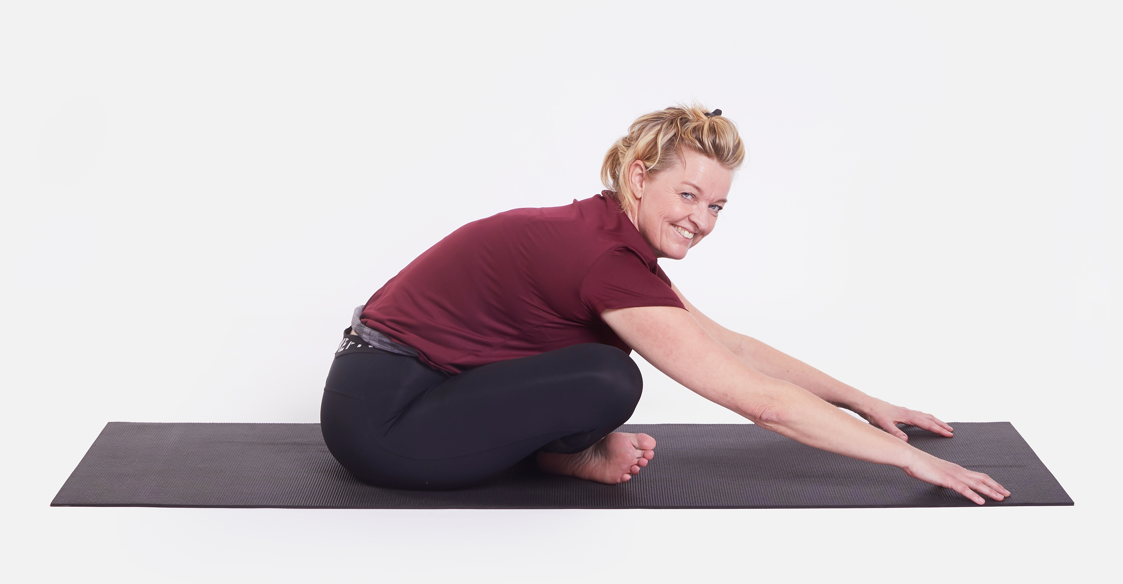
Tak for i dag ☺

